Slide 1
برنامه دوره آموزشی مشاور شیردهی
نقش همسر درامر شيردهي
دکتر محمود راوریِ
Dr_m_ravari@yahoo.com
94/03/17

Slide 2
نقش پدران در دوران شيردهي همسر
در برخي جوامع پدران نقش مهمي در تصميم گيري همه جنبه هاي زندگي زنان دارند.
نقش مردان نه تنها در مساله بهداشت باروري ،بلکه شيردهي مادران هم متأثر از نقش آنهاست.
مطالعات نشان مي دهد زناني که همسرشان آنها را در دوران شيردهي مورد حمايت قرار مي دهند مدت طولاني تري به فرزند خود شير مي دهند و احساس امنيت و آرامش خاطر بيشتري را تجربه مي كنند

Slide 3
تاثير و مشارکت پدران در امر شيردهي
تحصيلات، رسانه هاي ارتباط جمعي، ارتباطات بهتر والدين
از نظرپدران ، شيردهي عملي كاملاً مادرانه، طبيعي و بسيار ارزشمند است.
واكنش پدران با ديدن همسرشان در حال شيردهي
برخي به وجد مي آيند و پر از غرور و هيجان مي شوند
برخي احساس ناراحتي، دلسردي و حتي حسادت

Slide 4
وظايف پدران در رابطه با شيردهي همسرانشان
عدم تشویق به استفاده از شيشه شير و شيرخشک و پستانک
اختلال در نحوه مکیدن صحیح پستان، امتناع از پستان
مشکلات نوک پستان و..
افزایش خطر بروز آلرژی، آلودگی های میکروبی وقارچی
کاهش تولید شيرمادر و بتدریج قطع شیرمادر و...
به مادر بايد آموخت که هيچ عاملي در زياد شدن شير او به اندازه مرتب به پستان گذاشتن شيرخوار و مکيدن موثر و مکرر پستان او اثر ندارد ...

Slide 5
چگونه پدران را دراين امر دخالت دهيم؟
صحبت در مورد فرزند و وظايف پدر در دوران بارداري
شركت مردان همراه خانمها در كلا سهاي مشاوره وآموزش شيردهي
آگاهي يافتن از اهميت تغذيه با شيرمادر و نقش آن در سلامت كودك
دخالت همسر را در هنگام شيردادن (اصلاح وضعيت نوزاد، ماساژ گردن و شانه هاي مادر در حين شيردادن
عدم شيردادن را به دور از چشم همسر به ويژه در هفته نخست بعد از زايمان
طلب كمك از همسرش در هنگام نياز
Notes:
يكي از وظايف مهم خانمها در اين زمان، اطمينان دادن به همسر است كه فرزند آنان سبب جدايي و فاصله گرفتن آنها از يکديگر نخواهد شد

Slide 6
پدر وظیفه دارد که مادر شیرده را در هر شرایطی که برشیردهی اثر دارد حمایت کند ودر صورت بروز طلاق باید شرایط زندگی و مالی مناسبی را در طول دوره ی شیردهی برای مادر و شیرخوار فراهم نماید ( س طلاق آیه 6 )

Slide 7
تاثير و مشارکت پدران را در امر شيردهي
شركت پدران همراه خانمها در كلا سهاي مشاوره وآموزش شيردهي
حمايت همسر در دوران شيردهي
مدت طولاني تري به فرزند خود شير مي دهند
احساس امنيت و آرامش خاطر بيشتري را تجربه مي كنند
پدران بايد از اهميت شيرمادر مطلع باشند و مضرات تغذيه با بطري را بدانندکه براي ترشح شير به مقدار کافي، عوامل زير تاثير گزار هستند:
سلامت جسم و آرامش روح مادر
استراحت وخواب کافي داشتن
تغذيه مناسب دوران شيردهي
Notes:
سلامت جسم و آرامش روح مادر: شوهر بايد بفکر سلامت جسمي و روحي همسرش باشد و سعي کند محيط خانه کاملاً آرام باشد و همسرش هيچگونه اضطراب، ترس و نگراني نداشته باشد و از ناراحت کردن همسرش جدا خودداري کند و در صورت بروز کوچکترين مشکل جسمي و يا روحي او را نزد پزشک يا به مراکز درماني ببرد.
استراحت وخواب کافي داشتن:
خانمي که شير مي دهد بايد از استراحت وخواب کافي برخوردار باشد و اين ميسر نمي شود مگر وقتي که همسرش به او در کارهايش کمک کند و يا امکاناتي برايش فراهم سازد تا بتواند بيشتر به خود و مراقبت ازکودک بپردازد
تغذيه مناسب دوران شيردهي:
خانمها در اين دوران بايد دقيقاً از غذاهايي که بايد مصرف کنند آگاه باشند و اين اطلاعات را مي توانند از مراکز بهداشتي کسب نمايند در غيراين صورت ممکن است دچار کمخوني، پوکي استخوان و ... شوند لذا وظيفه شوهر اين است که غذاهاي مناسب همسرش را فراهم سازد.

Slide 8
حمايت رواني از مادران شيرده
مادر بعد از زايمان احساس مسئوليت بيشتري مي کند. ايجاد روابط عاطفي به او کمک مي کند که خود از کودکش مراقبت کند.
ابتدا مادران بايد باور کنند و اطمينان داشته باشند که مي توانند شيربدهند و بدانند که شير آنها بهترين غذايي است که کودک احتياج دارد.
در دوران شيردهي، مادر راحتتر حرفهاي ديگران را قبول مي کندو اگر کسي حتي به او بگويد مطمئن هستي که شيرت کافي است؟ او را به شک مي اندازد و ممکن است شيردهي را قطع کند.

Slide 9
حمايت و مشارکت پدران را در امر شيردهي
اهمیت در باور و اطمينان (پدر و مادر)در توانائی تولید شیر که بهترين غذايي است که کودک احتياج دارد.
پدر بهترين کسي است که مي تواند مادر را حمايت کند و به او اطمينان دهد بدن تو به قدرت پروردگار قادراست هرآنچه که شیرخوار ویا شیرخواران شیر بخواهند تولید شیر کند.
نقش آموزش از طريق راديو، تلويزيون، روزنامه، کتاب، پوستر و از همه مهتر از طريق پزشکان و کارمندان مراکز بهداشتي درماني
گرچه پدران نمي توانند شير دهند اما مي توانند كارهايي مانند خواباندن، نوازش کردن، حمام كردن، تعويض پوشك و به گردش بردن شيرخوار را انجام دهند.
Notes:
در دوران شيردهي، مادر راحتتر حر فهاي ديگران را قبول مي کندو اگر کسي حتي به او بگويد مطمئن هستي که شيرت کافي است؟ او را به شک مي اندازد و ممکن است شيردهي را قطع کند.

Slide 10
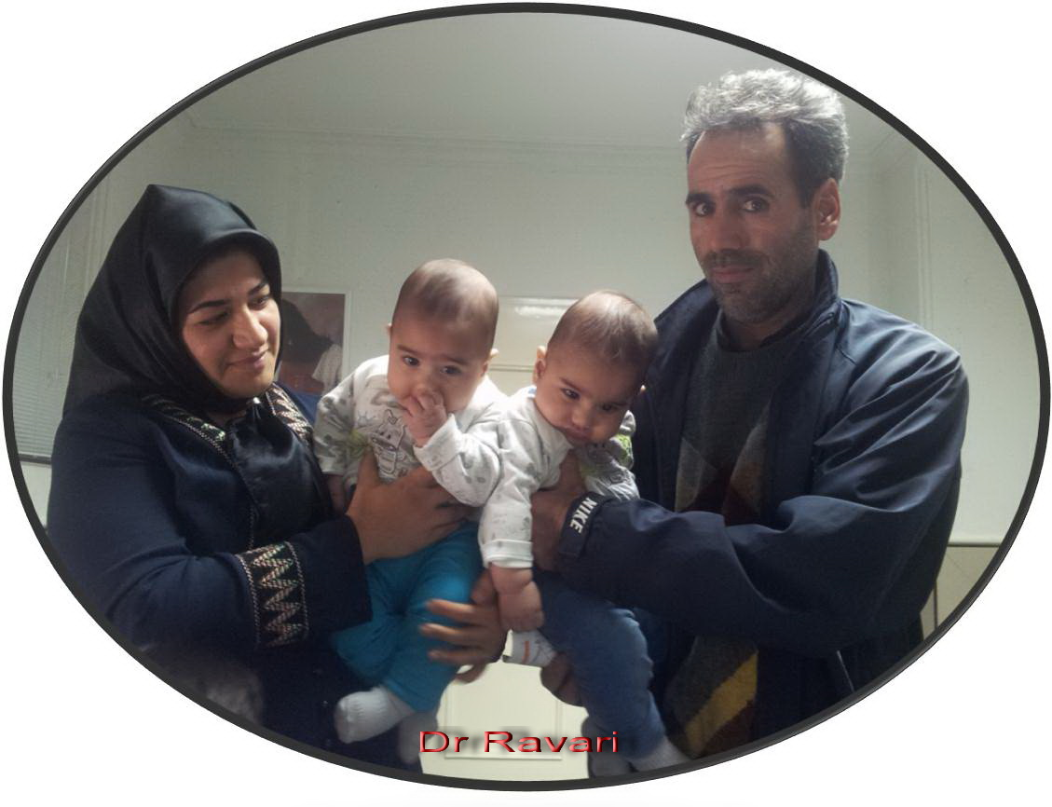
نقش مردان در دوران شيردهي همسر
A
Birth:2900 gr
Age 14 :2900
Age 6mo : 8100
تغذيه انحصاری با شیرمادر با حمایت زیاد پدر
B
Birth:2700 gr
Age 14 :2900
Age 6mo :8300

